Slide 1
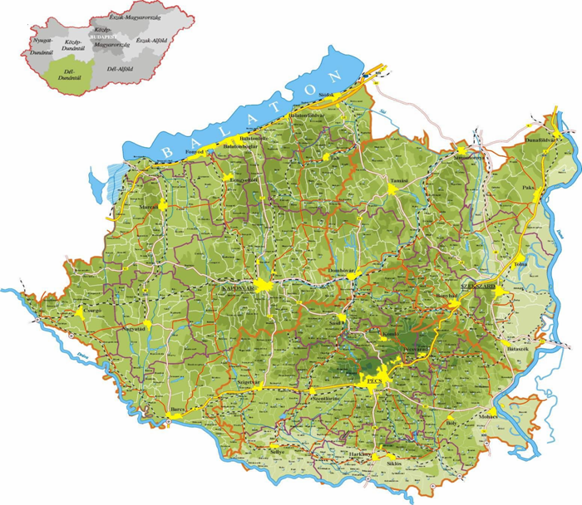
A Dél-dunántúli régió S3 tervezésének folyamata
Kocsis Tamás
DDRIÜ Nonprofit Kft.
Ügyvezető igazgató

Slide 2
„Az intelligens szakosodási stratégia (smart specialisation strategy, S3) a térségek tudásalapú fejlődésének a szükségletek, kihívások figyelembevételére építő cél-és eszközrendszere egy olyan strukturális átalakulás érdekében, amely kiaknázza a perspektivikusan érvényesíthető erősségeket, versenyelőnyöket és potenciális kitörési pontokat.”

Slide 3
S3 tervezés ütemterve

Slide 4
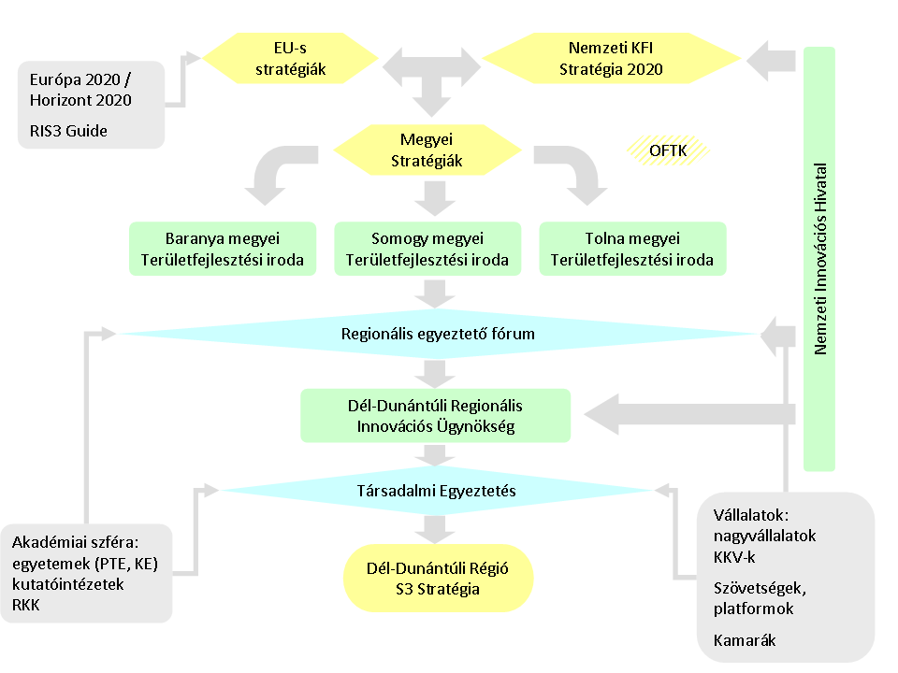
Forrás: DDRIÜ Nonprofit Kft., szerk. Kocsis Tamás és Szenes Áron

Slide 5
A RIS3 stratégia készítéséhez szükséges dokumentumok
Guide to Research and Innovation Strategies for Smart Specialisations (RIS 3) http://s3platform.jrc.ec.europa.eu/s3pguide. 11 különböző európai régió intelligens szakosodási stratégiáját bemutató esettanulmány-gyűjtemény, ami az egyes magyar régiók stratégiájának tervezésekor mintaként szolgálhat: ECONOMIC TRANSFORMATION STRATEGIES SMART SPECIALISATION CASE STUDIES http://s3platform.jrc.ec.europa.eu/c/document_library/get_file?uuid=1f05532a-9ab5-4324-8eeb-4acb7b72e17f&groupId=10157

Slide 6
A RIS3 stratégia készítéséhez szükséges dokumentumok
az EU2020 zászlóshajó kezdeményezések (Innovatív Unió, Európai Digitális Menetrend)
vonatkozó európai uniós KFI stratégiai dokumentumok,
az Országos Területfejlesztési Koncepciók (OTFK),
„Befektetés a jövőbe” Nemzeti Kutatás-fejlesztési és Innovációs Stratégia 2020 (prioritási szempontok: tudásbázisok, tudásáramlás, tudásfelhasználás)
a regionális innovációs stratégiák –DDRIS 2013-2020

Slide 7
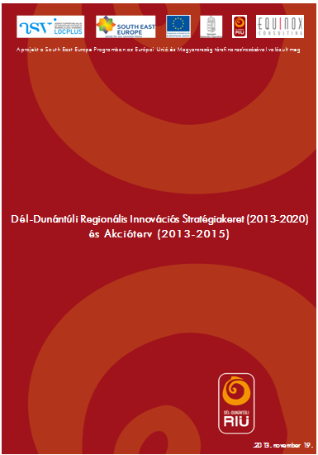

Slide 8
A RIS3 stratégia vázlata
✓ Helyzetelemzés,
✓ Irányítási struktúra,
✓ A régió jövőképe,
✓ Fejlesztési prioritások,
✓ Szakpolitikai eszközök,
✓ Monitorozás és értékelés,

Slide 9
A RIS3 stratégia vázlata
Process
Azonosítani a régió egyedi jellemzőit és értékeit
Versenyelőnyök feltárása
Kiválóságra épülő jövőkép mögé felsorakoztatni a regionális szereplőket és erőforrásokat
Továbbá:
A regionális innovációs rendszerek megerősítése
A tudásáramlás maximalizálása (régión belül és kifelé)
Az innováció előnyeinek elterjesztése a régió gazdaságában
RIS3

Slide 10
Hogyan készült a stratégia?
Az érdekeltek bevonásával:
Innovatív vállalkozások,(több ágazat képviselői – 13)
Tudásbázis,(PTE és KE; Szentágothai KK)
Klaszterek,(ágazati klaszterek)
Ipari parkok (Videoton)
Szakmai szervezetek (MTA-PAB,kamarák, MISZ)
Megyei Önkormányzatok
Módszerek:
Konzultációk,
Fórumok, workshopok, rendezvények (Szekszárd és Pécs)
Interjúk (17/13)

Slide 11
Hazai stratégiai portfolió
Hazai stratégiák:
Új Széchenyi Terv (2011. január 15.)
V. prioritás: Tudomány – Innováció
Nemzeti Reform Program (2011)
Széll Kálmán Tervek
Wekerle Terv
Darányi Terv
Magyar Növekedési Terv
Energiastratégia 2030
Nemzeti Környezetvédelmi Innovációs Stratégia
Nemzeti Digitális Cselekvési és Megújulási Terv
Nemzeti Vidékfejlesztési Stratégia
Nemzeti KFI Stratégia 2020
KFI fókuszú ágazati stratégiai Fehér Könyvek (ÁSFK)
RIS3 és nemzeti S3
K+F Infrastruktúra Stratégia
NGM által készülő Iparstratégiák

Slide 12
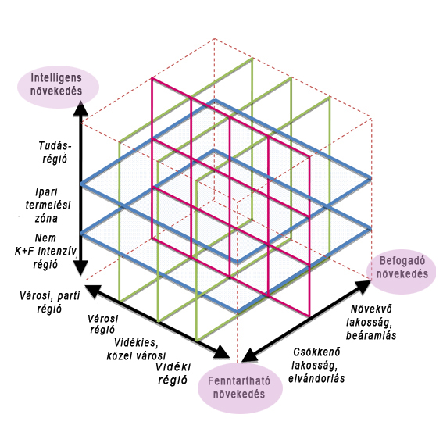
Régió-tipológiák

Slide 13
Jelenlegi irányítási struktúra: Dél-Dunántúli Régió
Forrás: DDRIÜ Nonprofit Kft., szerk. Kocsis Tamás és Szenes Áron

Slide 14
Dél-Dunántúl besorolása
a régió alacsony iparosodottságának, a K+F ráfordítások és beruházások alacsony volumenének, valamint a kutató-fejlesztők, a kutató-fejlesztő helyek és a szabadalmi aktivitás alacsony mértékének köszönhetően az intelligens növekedés szempontja alapján nem tudás- és technológia intenzív régió.
a fenntartható növekedés szempontja alapján vidékies régió az alacsony népsűrűségnek és a városi népesség arányának köszönhetően.
Befogadó növekedés szempontja alapján pedig csökkenő lakosságú régió, mivel a népességcsökkenés hosszú ideje tartó folyamata az utóbbi időben csak erősödni látszik.

Slide 15
A Dél-Dunántúl intelligens szakosodási stratégiájának prioritás rendszere
Jövőkép
A Dél-Dunántúl – jelentős felsőoktatási központjainak és kutatóintézeteinek köszönhetően - 2020-ra elmozdul az intelligens növekedés irányába és 2030-ra valós Tudásrégióvá válik, mely következtében versenyképessége az átlagot meghaladó mértékben növekszik.

Slide 16
Átfogó cél
A magas minőségi színvonalat képviselő és széles körben elérhető oktatási - kutatási rendszer kialakításával, a gazdaság támogatása versenyképességének és innovációs potenciáljának növelése, illetve az innovációra alapozott foglalkoztatottság növelése érdekében, megvalósítva ezáltal az erőforrás-hatékony Tudásrégió kialakulását.

Slide 17
Horizontális Prioritások
I.
A régió gazdasági növekedésének biztosítása – a vállalkozói aktivitás erősítése: versenyképes, exportorientált és innovatív gazdaság
II.
A régió innovációs teljesítményéhez kapcsolódó foglalkoztatottság növelése – a regionális K+F+I kapacitás erősítése
III.
Környezeti fenntarthatóság, erőforrás- és energiahatékonyság elősegítése

Slide 18
Ágazati prioritások
Somogy és Tolna megyében, erősíteni kell a helyi piacokat is kiszolgáló, élőmunka igényes AGRÁRIUM (elsősorban a zöldség és gyümölcstermesztés, állattenyésztés, haltenyésztés valamint az erdő- és vadgazdálkodás) versenyképességét,
,illetve az erre épülő ÉLELMISZERIPAR / feldolgozó ipar (gyümölcsfeldolgozás – pl.: Bonafarm; Kaposvári Cukorgyár; Fino-Food; Drávatej; Húsüzem Mohács) kapcsán a magasabb hozzáadott értékű, prémium termékek létrehozását
Kihívások az ágazatban:
az ágazatot fel kell készíteni a klímaváltozás jelentette kihívásokra, a talajok termőképességének csökkenésére, a vízigényes ágazatok jövőbeni helyzetére. Előtérbe kell helyezni tehát a természetes vízrajzi viszonyokhoz közeli területhasználatokat, illetve művelési módokat, valamint a vízvisszatartás és víztakarékos technológiák alkalmazását.

Slide 19
a régió természeti és infrastrukturális adottságaira alapozva a KÖRNYEZETIPAR szerepének fokozása és a kapcsolódó kutatási potenciál növelése – a régió valamennyi megyéjében (Pécs – biogáz; Sellye; Szentlőrinc; Bóly; Nagyatád - geotermia)
Célkitűzések:
energiaellátásban való függetlenség elérése, a megújuló energiaforrások (különösen biomassza, biogáz, geotermikus- és napenergia) energiatermelésben való arányának jelentős növelése (Pannon Power)
Az energetika területén a MTA Energiatudományi Kutatóközpontja által létrehozandó V4G4 Fűtőelem Laboratóriumnak,
Hidrogénüzemű tüzelőanyag-cellás technológiák továbbfejlesztése, K+F programok megvalósítása (Kontakt-Elektro Kft.)
Az intelligens városi alkalmazkodás (smart city) regionális feltételeinek megteremtése, kutatási portfóliók kiszélesítése a Smart City Energy / ICT / LCA és Climate területeken (Biokom – biogáz; PTE-PMMIK)
a hulladékfeldolgozás és hasznosítás területén az innovatív technológiák adaptálása, hulladékgazdálkodási logisztikai csomópontok kialakítása

Slide 20
a régió, ezen belül elsősorban Baranya és Somogy megye EGÉSZSÉGIPARÁNAK fejlesztése és piacképes egészségügyi szolgáltatások megteremtése (Harkány – gyógyturizmus, rekreáció; Szentágothai KK; BIB; KE Onkoradiológia; Envihorizont Kft; Soft Flow)
Célkitűzések:
a biotechnológia, a laboratóriumi diagnosztikum, a gyógyszeripari szolgáltatások (gyógyszer-jelölt molekulák nagyáteresztő képességű tesztelése, a toxikológiai és a hatásmechanizmus vizsgálatok széles köre), valamint az eszköz és eljárásfejlesztés (képalkotó diagnosztikai fejlesztések, a sebészi eszközök, implantátumfejlesztések, laboratóriumi eszközfejlesztések) területén a meglévő innovációs potenciálok és K+F+I infrastruktúrák kihasználásának segítségével

Slide 21
a régió, ezen belül elsősorban Baranya megye INFORMÁCIÓS ÉS KOMMUNIKÁCIÓS TECHNOLÓGIAI iparának dinamizálása, az új fejlesztési irányok erősítése (I2K Klaszter; Dexter; RG Net; IT Services Hungary; MarCon)
Célkitűzések, területek:
Mobil technológiák, térinformatika
a piaci igényekre épülő oktatási háttér megteremtése,
a piacon hasznosítható kutató kapacitások volumenének növelése

Slide 22
a régió kreatív-kulturális humán bázisára és a gazdag ipari, kézműves, nemzetiségi és természeti örökségre alapozva a KREATÍV IPAR fejlesztése (pl.: filmipar fejlesztése, design, építészet stb.)
Szerepe főként a multidiszciplináris jelleg miatt értékelődik fel, hiszen a gazdaság és a kulturális szféra kölcsönösen befolyásolja egymást: a kreatív, széles látókör, a választás szabadságával önállóan élni tudó, „kulturált” munkaerő a gazdasági szektorban is érezteti élénkítő hatását.
Szereplők: KIKK Egyesület és Kreatív Ipari Klaszter; Kesztyű Klaszter; Zsolnay Örökségkezelő; Tolnatex; PTE MK; KE MK

Slide 23
a környezetipar egyes részterületeihez szorosan kapcsolódóan a régió GÉP- és ELEKTRONIKAI, ELEKTROTECHNIKAI iparának, és az ehhez kapcsolódó FÉMMEGMUNÁKÁSNAK a fejlesztése, térségi beágyazódásának segítése a meglévő innovációs potenciálok kihasználásával. A területhez kötődő, hiánypótló jellegű kutatási infrastruktúrák kialakításával.
Ennek főbb irányvonalai lehetnek az erőforrás-hatékony városüzemeltetést szolgáló eszközök kifejlesztése és gyártása (pl.: települési szilárd és folyékony hulladék szállítására alkalmas eszközök, útkarbantartó és síkosság mentesítő berendezések, vízi közmű fenntartásához szükséges járművek, platós és ponyvás áruszállító felépítmények), autóipari beszállítói potenciál erősítése; a saját fejlesztési, magas hozzáadott értékű termékek előállítása.
Szereplők: Videoton; Flextronics; Hauni; Lakics; Büttner; Ratipur; Seress; KVGY;

Slide 24
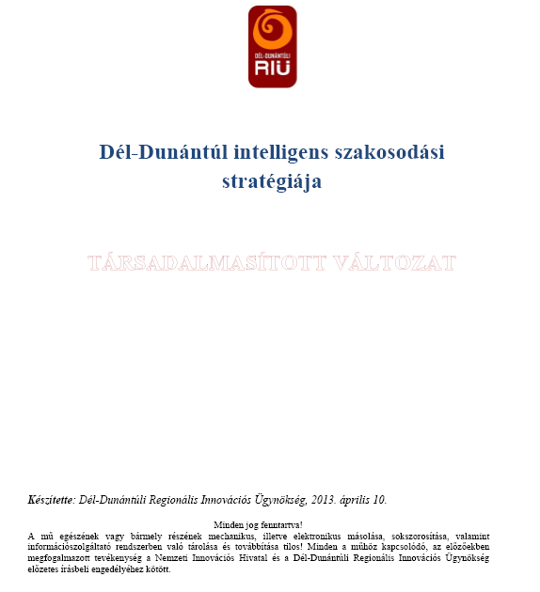

Slide 25
KÖSZÖNÖM MEGTISZTELŐ
FIGYELMÜKET!
Kocsis Tamás
Email: tamas.kocsis@ddriu.hu
Tel: +36-72 511 676

